Slide 1
Descripción general de la detección remota de la cobertura terrestre

Slide 2
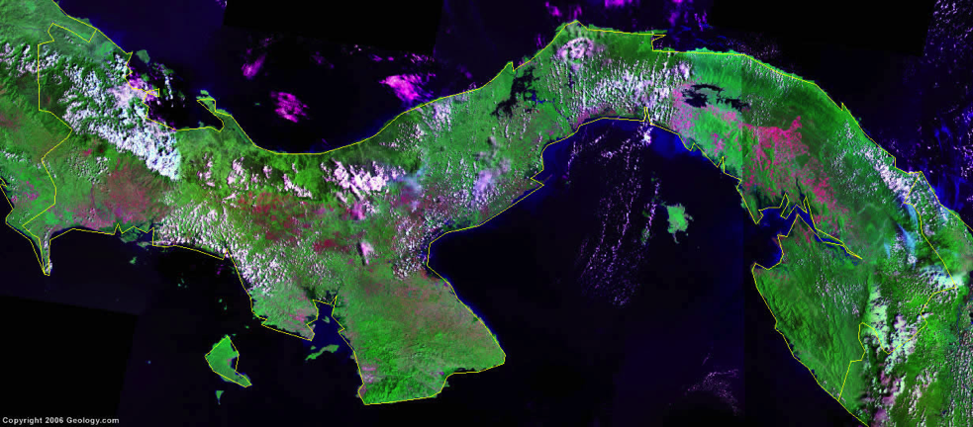
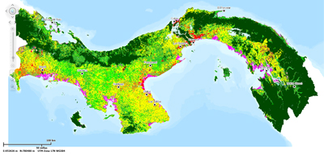
Convertir datos en información
Clases espectrales vs. informativas
Clases espectrales
Grupos de píxeles que son uniformes con respecto a sus valores de píxeles en varias bandas espectrales
Clases informativas
Categorías de interés para los usuarios de los datos (es decir, agua, bosque, urbano, agricultura, etc.)
La clasificación de imágenes es el proceso de agrupar clases espectrales y asignarles nombres de clase informativos.
Imagen satelital de Panamá
Mapa de cobertura terrestre de Panamá

Slide 3
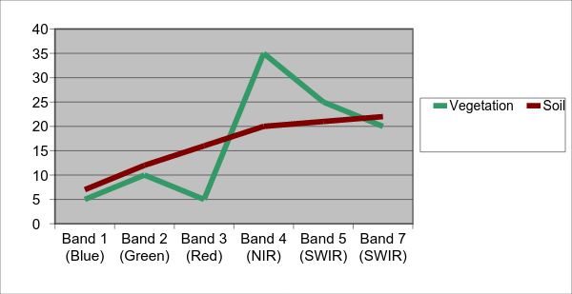
Conceptos básicos del mapeo de la cobertura terrestre
Los objetos en el suelo reflejan la radiación electromagnética de manera diferente en diferentes longitudes de onda.
Eso se llama la firma espectral del objeto.
Ejemplo: la vegetación verde absorbe longitudes de onda rojas pero refleja longitudes de onda NIR
Porcentaje de reflectancia
Bandas Landsat

Slide 4
Conceptos básicos del mapeo de la cobertura terrestre
Gráficos espectrales
Mire las firmas espectrales trazando los valores de reflectancia de la Banda 3 (Roja) frente a la Banda 4 (NIR).
Los objetos (tierra, agua y vegetación) caen en diferentes lugares de la trama.
El software usa esto para distinguir entre diferentes tipos de cobertura terrestre.
Band 3 reflectance
dry soil
water
vegetation
Band 4 reflectance

Slide 5
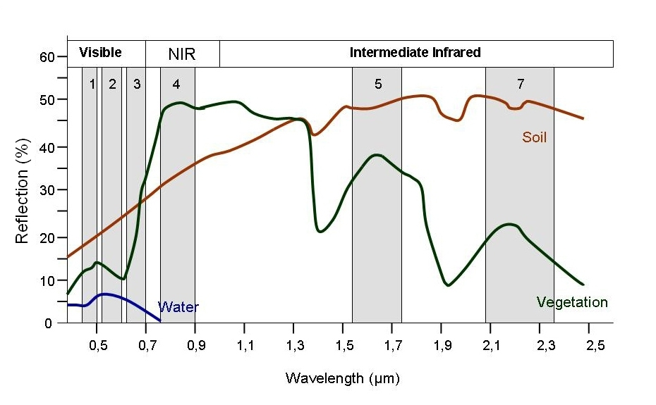
Conceptos básicos del mapeo de la cobertura terrestre
Gráficos espectrales
Ahora veremos las firmas espectrales de manera un poco diferente al graficar los valores de reflectancia de la Banda 3 (Roja) frente a la Banda 4 (NIR).
Cuando haces esto, ves que los objetos (suelo, agua y vegetación) caen en diferentes lugares de la trama.
El software (QGIS y otros) usa esta información para distinguir entre diferentes tipos de cobertura terrestre.
Band 3 reflectance
dry soil
water
vegetation
Band 4 reflectance

Slide 6
Firmas espectrales
Hay alguna variación en los valores de reflectancia a diferentes longitudes de onda.
Dependiendo de las clases de cobertura terrestre que desee, el truco consiste en identificar esta variabilidad.

Slide 7
Variación espectral
Más fácil: distinguir entre clases amplias
por ejemplo, vegetación y suelo
Más difícil: distinguir dentro de clases amplias
por ejemplo, tipos de vegetación
La variación dentro y entre tipos (clases amplias) se encuentra a continuación.
Vegetación
Suelo

Slide 8
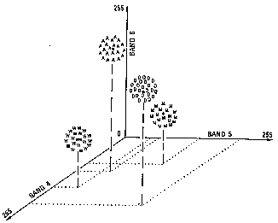
Gráficos espectrales multidimensionales
Al mirar gráficos espectrales, cada banda representa una dimensión diferente.
Por ejemplo, esta es una gráfica bidimensional:
En un gráfico espectral, los píxeles se representan en un espacio n-dimensional (donde n representa el número de bandas).
Este es un ejemplo de un gráfico espectral tridimensional:
Band 3 reflectance
dry soil
water
vegetation
Band 4 reflectance
Sabins, FF (1987). Detección remota: principios e interpretación (2ª ed.). WH Freeman and Company.

Slide 9
Clasificación de imágenes
Requiere delimitar los límites de las clases en el espacio n-dimensional usando estadísticas de clase
Cada grupo de píxeles se caracteriza por:
mín.
máx.
significar
Desviación Estándar
Todos los píxeles de la imagen que caen dentro de esas estadísticas reciben esas etiquetas.
Vegetation
Soil

Slide 10
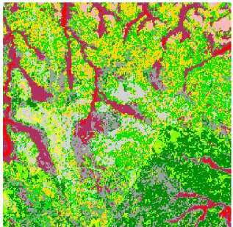
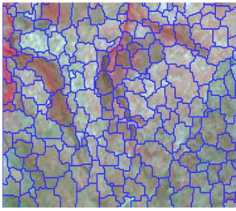
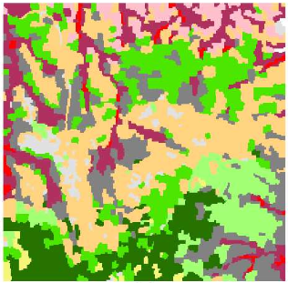
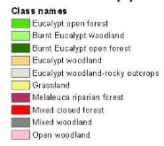
Clasificación de imágenes (enfoques)
basado en píxeles
Cada píxel se agrupa en una clase.
Útil para múltiples cambios en el uso de la tierra en un corto período de tiempo
Lo mejor para una cobertura de datos completa y la necesidad de métodos para garantizar la consistencia de la serie temporal a nivel de píxel
basado en objetos
Los píxeles con características espectrales comunes se agrupan primero (segmentación)
Útil para:
Reducción del ruido moteado en las imágenes de radar
Imágenes de alta resolución
Whiteside, T. y Ahmad, W. (2005, septiembre). Una comparación de métodos de clasificación orientados a objetos y basados en píxeles para mapear la cobertura terrestre en el norte de Australia. Actas de SSC2005 Inteligencia espacial, innovación y praxis: la Conferencia bienal nacional del Instituto de Ciencias Espaciales .
Notes:
Hay muchas formas diferentes de clasificar las imágenes, pero casi todas se pueden categorizar en dos enfoques: basadas en píxeles y basadas en objetos. En los enfoques basados en píxeles, cada píxel se agrupa en una clase espectralmente similar. Estos enfoques son más útiles cuando hay múltiples cambios en el uso de la tierra en un período corto de tiempo, y son más adecuados cuando hay una cobertura de datos de pared a pared y se requiere consistencia de series temporales a nivel de píxel.
Los enfoques basados en objetos dividen una imagen en grupos de píxeles que son espectralmente similares y espacialmente adyacentes. Los límites de los grupos de píxeles delimitan los objetos del suelo de la misma manera que lo haría un analista humano en función de su forma, tono y textura. Este proceso se llama segmentación. Este tipo de imágenes pueden ser más fáciles de interpretar para un analista. Este enfoque también se utiliza en imágenes de radar para reducir el moteado. Es especialmente útil para imágenes de alta resolución espacial porque los enfoques basados en píxeles tienden a ser muy ruidosos.
Las siguientes imágenes muestran las diferencias visuales entre los dos enfoques. A la derecha está el enfoque basado en píxeles y, a la derecha, puede ver la misma imagen que ha sido segmentada y clasificada. Produce una imagen mucho más suave.
http://www.ecognition.com/sites/default/files/273_0168.pdf
La segmentación de imágenes es el proceso de dividir una imagen en grupos de píxeles que son espectralmente similares y espacialmente adyacentes.

Slide 11
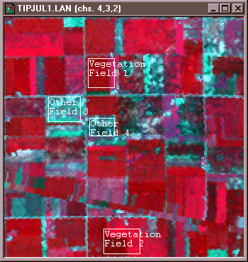
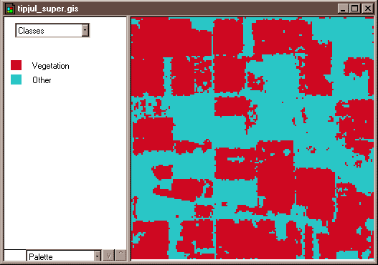
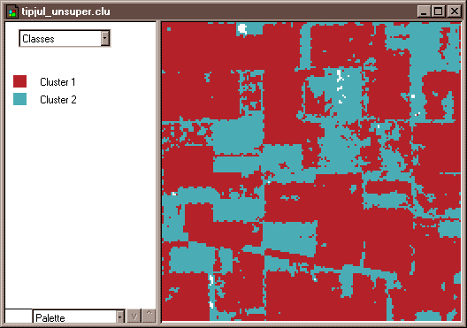
Clasificación de imágenes (métodos)
supervisado
Utiliza áreas definidas por expertos de tipos de vegetación conocidos (áreas de entrenamiento) para ajustar los parámetros de los algoritmos de clasificación
Luego, el algoritmo identifica y etiqueta automáticamente áreas similares a los datos de entrenamiento
sin supervisión
Utiliza algoritmos de clasificación para asignar píxeles a una de varias agrupaciones de clases especificadas por el usuario
Los intérpretes asignan a cada uno de los grupos de píxeles un valor correspondiente a una clase de cobertura terrestre
Crédito: David DiBiase, Departamento de Geografía de Penn State
Notes:
Normalmente se utilizan dos métodos diferentes para crear mapas de cobertura terrestre. El método supervisado puede utilizar un enfoque basado en píxeles o un enfoque basado en objetos. El método no supervisado utiliza un enfoque basado en píxeles. El método supervisado utiliza áreas definidas por el usuario de tipos de cobertura terrestre conocidos que se denominan áreas de entrenamiento. Estas áreas se utilizan luego para definir los parámetros estadísticos de los algoritmos de clasificación. Luego, el algoritmo identifica y etiqueta automáticamente todos los píxeles o segmentos que son estadísticamente similares a los datos de entrenamiento.
En el método no supervisado, un algoritmo de clasificación asigna cada píxel a una de varias clases especificadas por el usuario. Luego, los intérpretes asignan a cada uno de los grupos de píxeles un valor correspondiente a una clase de cobertura terrestre.
Voy a describirles un poco más sobre el enfoque supervisado.
https://www.e-education.psu.edu/natureofgeoinfo/c8_p18.html

Slide 12
Clasificación supervisada vs. no supervisada
supervisado
sin supervisión
Select Training Fields
Edit/Evaluate Signatures
Classify Image
Evaluate Classification
Run Clustering Algorithm
Identify Classes
Edit/Evaluate Signatures
Evaluate Classification

Slide 13
Clasificación de imágenes (método supervisado)
La clasificación supervisada requiere que el analista seleccione áreas de entrenamiento donde sabe lo que hay en el suelo y luego digitaliza un polígono dentro de esa área.
Firmas espectrales
Conífera
Área conocida de coníferas
Agua
Área de agua conocida
Caduco
Área de hoja caduca conocida
Digital Image
Sutton, L. Clasificación de imágenes . Materiales de clasificación de imágenes satelitales y detección de cambios en la Universidad Estatal de Portland.
Notes:
Un método de clasificación supervisada requiere que el analista seleccione áreas de entrenamiento donde sepa lo que hay sobre el terreno. Luego digitalizan un polígono dentro de esa área. O bien, si la imagen se ha segmentado, el analista identifica los segmentos asociados con los tipos de cobertura terrestre conocidos. Estos tipos de cobertura terrestre conocidos se pueden identificar a través del trabajo de campo o mediante la interpretación visual de fotografías aéreas o imágenes de alta resolución. Cada área conocida tiene sus propias características estadísticas o firma espectral. La imagen muestra tres tipos simplificados de cobertura terrestre, coníferas, agua y vegetación caducifolia y sus firmas espectrales asociadas.

Slide 14
Clasificación de imágenes (método supervisado)
La firma espectral de cada píxel se compara con las firmas de entrenamiento y la imagen se clasifica en consecuencia.
Firmas espectrales
Multispectral Image
Information
(Classified Image)
Conífera
Firma espectral del siguiente píxel a clasificar
Caduco
Desconocido
Agua
Notes:
Las firmas espectrales de las áreas de entrenamiento se utilizan luego para categorizar cada píxel o cada segmento de la imagen, lo que da como resultado que se clasifique la imagen completa.

Slide 15
Sitios de capacitación (o regiones de interés [ROI])
Caracteristicas claves
Regla general: si se utilizan n bandas de datos, se deben recopilar >10n píxeles de datos de entrenamiento para cada clase.
Tamaño: debe ser lo suficientemente grande para proporcionar estimaciones precisas de las propiedades de cada clase.
Ubicación: cada clase debe estar representada por varias áreas de entrenamiento ubicadas a lo largo de la imagen.
Número: 5 a 10 por clase mínimo. Desea asegurarse de que las propiedades espectrales de cada clase estén representadas.
Uniformidad: cada área de entrenamiento debe exhibir una distribución de frecuencia unimodal para cada banda espectral.

Slide 16
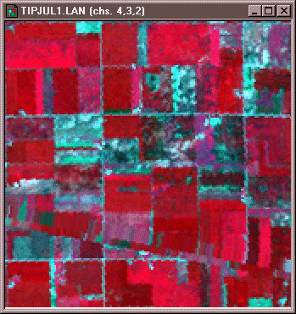
Selección de sitios de entrenamiento
Minimizar la confusión
La confusión de las clases de cobertura del suelo es común en la clasificación de la cobertura del suelo porque:
Los tipos de cobertura del suelo son espectralmente similares (es decir, diferentes tipos de vegetación o cultivos)
Sombras o nubes
Los sitios de capacitación están delineados de manera demasiado amplia O no están capturando suficiente variabilidad.
Este sitio de entrenamiento incluye demasiados tipos de cobertura terrestre y, por lo tanto, demasiada variabilidad espectral.
Estos sitios de entrenamiento representan mejor la variabilidad espectral en campos agrícolas.

Slide 17
Introducción a las funcionalidades de Google Earth Engine y los tipos de datos disponibles
Notes:
Y solo quiero recordarles rápidamente que esta será una introducción básica, así que si están un poco más avanzados con GEE, podríamos repasar algunas cosas que ya saben, pero esta sesión es para asegurarnos de que todos estemos en la misma página con los conceptos básicos de la plataforma. Bien, comencemos con nuestra primera sección que analiza las funcionalidades de GEE y los tipos de datos disponibles.

Slide 18
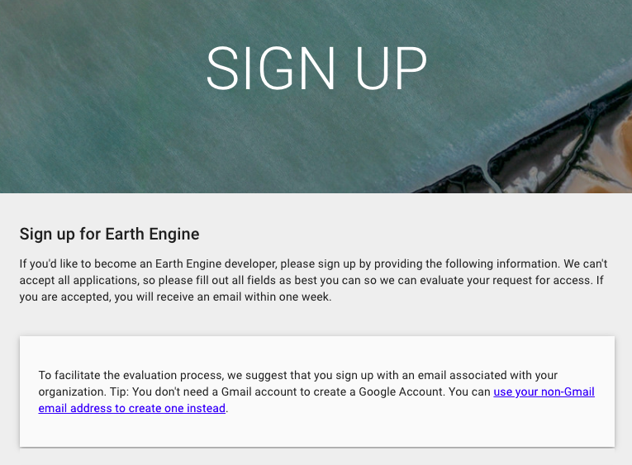
Recordatorio de la cuenta del Google Earth Engine
Asegúrese de registrarse para obtener una cuenta de Google Earth Engine lo antes posible, si aún no lo ha hecho, mediante el siguiente enlace:
https://signup.earthengine.google.com/#!/
No se requiere una dirección de Gmail. Se recomienda que utilice su correo electrónico laboral/institucional.
Notes:
También quería recordarles a todos que necesitarán una cuenta de Google Earth Engine para participar en nuestras actividades. Si aún no lo ha hecho, asegúrese de ir al enlace que se muestra aquí, que también se puede encontrar en la página web de capacitación, para registrarse y obtener una cuenta. Las cuentas de Google Earth Engine son gratuitas y no es necesario tener una cuenta de Gmail para registrarse. Sin embargo, recomiendan que utilice su correo electrónico laboral o institucional. También puede simplemente buscar "registro de cuenta de motor de Google Earth" en su navegador. Esperamos que haya visto las instrucciones para registrarse en esta cuenta antes de tiempo, pero si no, no se preocupe. Puede seguir la actividad en pantalla, ya que reflejaré el editor de código a medida que avanzamos en el código. Pero asegúrese de registrarse en esa cuenta lo antes posible.

Slide 19
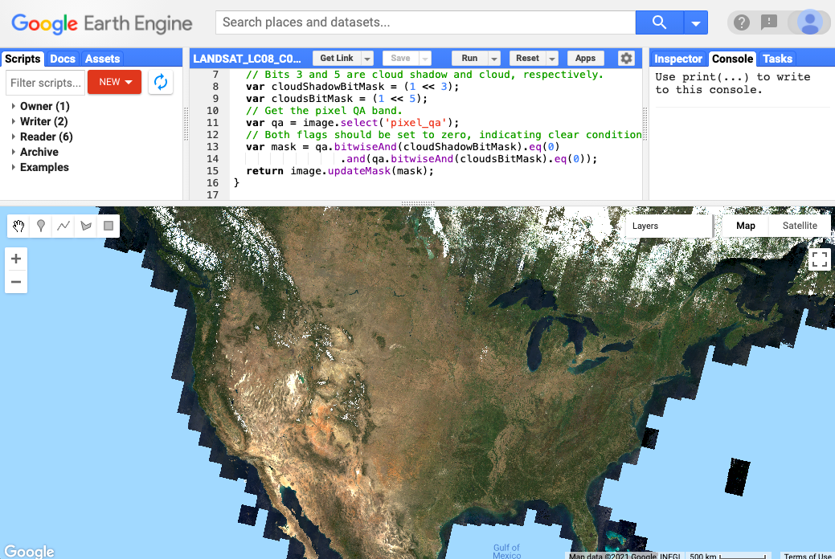
Computación ráster basada en la nube para análisis de teledetección
La computación ráster basada en la nube elimina las barreras y limitaciones relacionadas con...
Alojamiento y almacenamiento de datos
Acceso y disponibilidad de imágenes
Capacidades informáticas personales
GEE también es gratuito para científicos, investigadores y desarrolladores.
Interfaz del editor de código de Google Earth Engine que utiliza la API de JavaScript, que muestra imágenes en color verdadero de la reflectancia de la superficie de Landsat 8 para los EE. UU.
Crédito: Desarrolladores de Google Earth Engine
Notes:
Por lo tanto, es posible que ya haya escuchado algunos de los rumores que rodean a la computación ráster basada en la nube para el análisis de detección remota. La computación en la nube tiene una variedad de beneficios potenciales. Dado que no está limitado por sus propias capacidades informáticas personales, es posible que pueda procesar conjuntos de datos más grandes simultáneamente o reducir el tiempo que normalmente lleva procesar los datos. Los recursos de la nube normalmente también pueden alojar y almacenar más datos. Y dado que se puede acceder a la nube desde cualquier lugar, se puede acceder a estos grandes almacenes de imágenes y otros tipos de datos desde cualquier lugar siempre que tenga una conexión a Internet. Con referencia particular a GEE, la barrera del costo también se elimina para científicos, investigadores y desarrolladores, ya que la plataforma está disponible gratuitamente para estos grupos de usuarios.

Slide 20
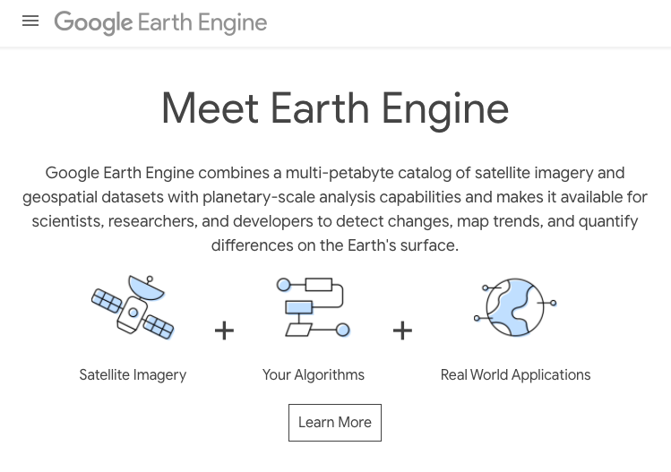
La plataforma del motor de Google Earth
Google Earth Engine (GEE) aprovecha las capacidades de computación en la nube para proporcionar a los usuarios un lugar único para acceder a los datos satelitales, aplicar metodologías de detección remota y mostrar los resultados del análisis .
La interfaz de programación de aplicaciones (API) de GEE permite a los usuarios aplicar fácilmente clasificaciones y algoritmos de monitoreo de cobertura terrestre con comandos codificados.
Crédito de la imagen: motor de Google Earth
Notes:
La plataforma GEE aprovecha las ventajas de la computación en la nube para brindar a los usuarios un lugar único para acceder a los datos satelitales, aplicar metodologías de detección remota y mostrar los resultados del análisis. El acceso de Google a la infraestructura informática y de almacenamiento de datos permite que la plataforma aloje grandes conjuntos de datos de detección remota y brinde acceso a archivos de imágenes globales. Y particularmente relevante para nuestro interés en GEE para esta serie de capacitación, la interfaz de programación de aplicaciones, o API, puede permitir a los usuarios aplicar algoritmos fácilmente para completar cosas como el monitoreo de la cobertura terrestre.

Slide 21
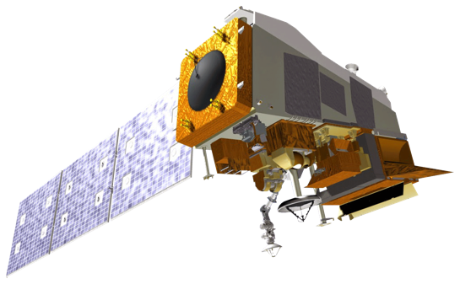

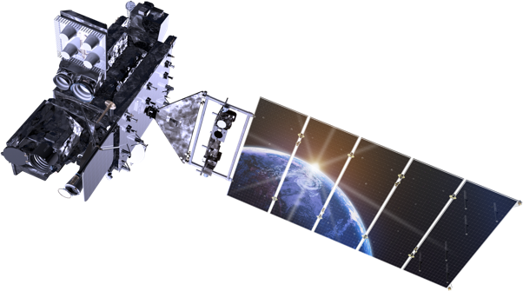
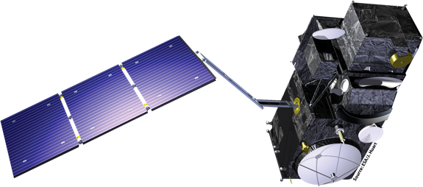
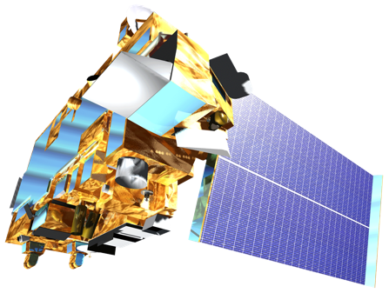
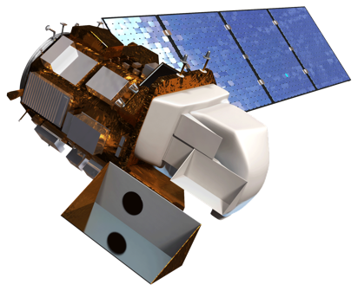
Notes:
Estrecha colaboración con Google Cloud y datos satelitales de la NASA, la ESA y otros proveedores de datos.

Slide 22
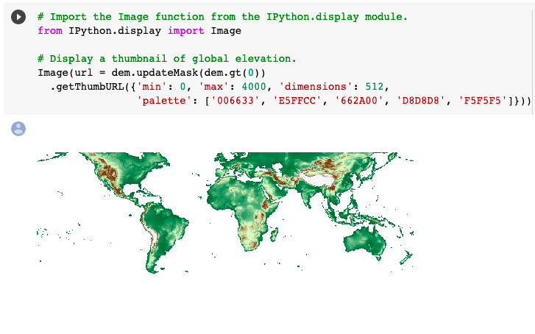
Interfaz de programación de aplicaciones (API)
La API JavaScript de Earth Engine es actualmente el método más utilizado para trabajar con GEE.
Una API de Python a través de Google Colaboratory (Colab) también está disponible para aquellos interesados en usar Python.
Esto es un poco más complicado que trabajar directamente en el editor de código GEE con JavaScript.
Bloc de notas de Google Colab que usa una sección codificada para mostrar la elevación en una celda de salida. Crédito: Colaboración de Google
Notes:
La API de JavaScript de GEE, y específicamente la interfaz del editor de código de GEE, es el método más común para interactuar con GEE. También es el más utilizado por los desarrolladores, por lo que se pueden encontrar muchos scripts útiles y código base en línea en la API de JavaScript. Sé que muchos de ustedes ya tienen experiencia trabajando con Python y probablemente se pregunten si pueden usar Python en lugar de JavaScript, y la respuesta corta es sí. Una API de Python para GEE está disponible a través de Google Colaboratory o Colab. Puede ser un poco más difícil de usar y no es tan común, por lo que nos centraremos la mayor parte de nuestro tiempo en la API de JavaScript, pero vamos a echar un vistazo rápido a Colab al final de esta sesión. Google Colab básicamente usa una versión especializada de Jupyter Notebooks como interfaz, por lo que si está familiarizado con los Jupyter Notebooks, es posible que le interese usar Colab. La captura de pantalla de esta diapositiva muestra un ejemplo de visualización de un solo mapa dentro de la interfaz de Colab.

Slide 23
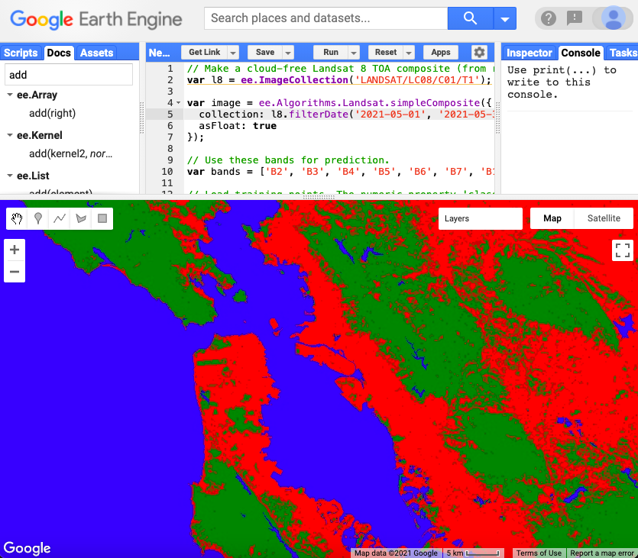
Funcionalidad del motor de Google Earth
Los usos de GEE para el análisis de imágenes satelitales incluyen:
Automatización del procesamiento y visualización de datos.
Monitoreo casi en tiempo real (limitado por la disponibilidad de datos en el catálogo)
Aplicación de algoritmo de aprendizaje automático
Implementación de la interfaz gráfica de usuario
Clasificador de árboles de clasificación y regresión simples (CART) implementado en la API GEE para identificar tres clases urbanas, forestales y de agua en el Área de la Bahía de San Francisco para mayo de 2021 utilizando imágenes Landsat 8. Crédito: Desarrolladores de Google Earth Engine
Notes:
Una revisión rápida de algunas de las funcionalidades básicas de Google Earth Engine relevantes para el análisis de imágenes satelitales incluye la automatización del procesamiento y la visualización de datos, el monitoreo casi en tiempo real, los algoritmos de aprendizaje automático y la implementación de interfaces gráficas de usuario. Estas capacidades pueden ayudar con el procesamiento de grandes conjuntos de datos y la aplicación de algoritmos a múltiples imágenes durante una serie de tiempo, así como también hacer que los resultados y las visualizaciones de datos sean más accesibles. También notará que muchas de estas funciones son comunes en plataformas GIS más tradicionales como ArcGIS y QGIS, por lo que es importante tener en cuenta que muchas funciones que usa actualmente en una plataforma GIS de escritorio también están disponibles en GEE. Y aquí, en la diapositiva, tenemos una captura de pantalla de la interfaz del editor de código GEE, que muestra un clasificador de árboles de clasificación y regresión (o CART) implementado en el Área de la Bahía de San Francisco utilizando imágenes Landsat 8 para completar una clasificación de terreno simple que delinea zonas urbanas, forestales y tipos de cobertura de agua. Solo para darle un ejemplo rápido de cómo se ve esto.

Slide 24
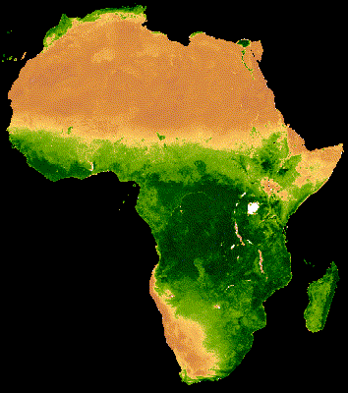
Aplicaciones terrestres GEE
Seguimiento a largo plazo del cambio del paisaje y del tipo de cobertura del suelo
Cálculo de índices relevantes para la gestión de la tierra, como índices de diferencia normalizados para vegetación, agua, nieve, suelo y áreas urbanas
Análisis de series temporales de paisajes y detección de cambios
Resumen estadístico
Métodos de evaluación de la validación y la precisión
Visualización y presentación de resultados
Serie temporal de MODIS NDVI mostrada con Google Earth Engine. Crédito de la imagen: Desarrolladores del motor de Google Earth
Notes:
Entonces, como se mencionó en la diapositiva anterior, GEE tiene un gran potencial para las aplicaciones de monitoreo de la tierra. Aplicaciones como el monitoreo a largo plazo del cambio del paisaje; cálculo de índices relevantes que evalúan parámetros como vegetación, suelo, cubierta de nieve; y series temporales y análisis de detección de cambios de las características de la superficie terrestre. GEE también incluye funcionalidades para calcular estadísticas de resumen, evaluación de validación y precisión, y visualización y presentación de resultados. Los desarrolladores de Earth Engine realmente han tratado de hacer que la plataforma sea tan sólida como otras plataformas GIS para procesar, analizar y mostrar datos satelitales.

Slide 25
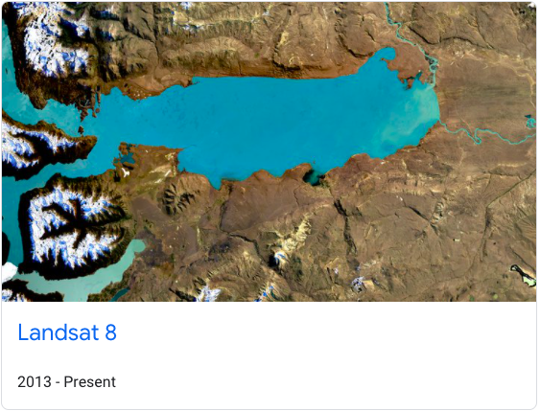
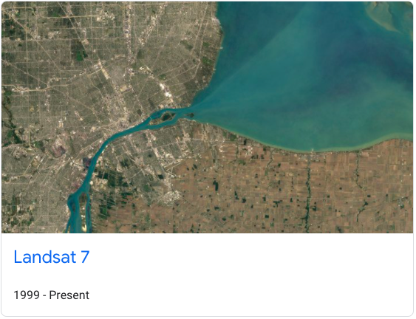
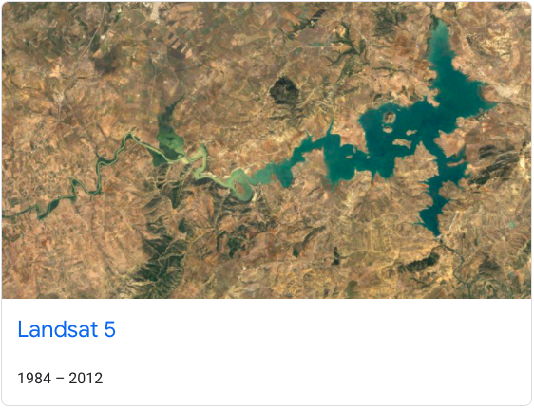
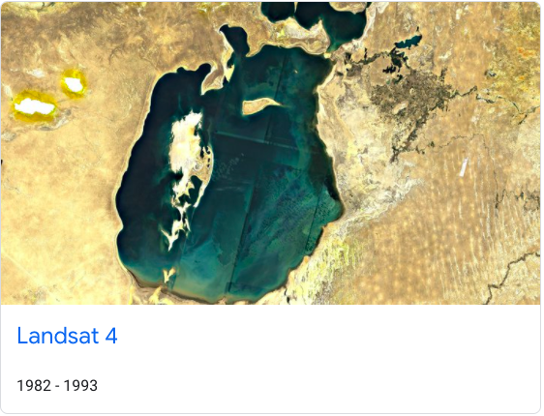
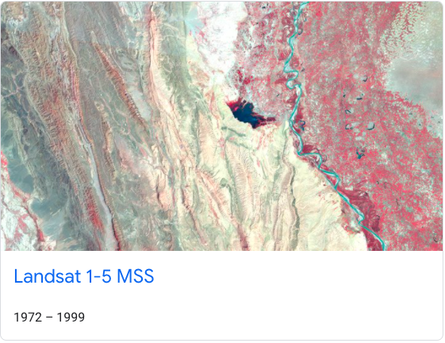
Datos de sensores satelitales disponibles en GEE: Serie Landsat
Los datos de toda la serie Landsat están disponibles para su uso en GEE, incluidos:
Landsat 1-5
Radiación del sensor multiespectral
Landsat 4-8
Imágenes sin procesar
Parte superior de la atmósfera
Reflectancia de superficie
El archivo completo incluye datos desde 1972 hasta la actualidad, con datos desde 1982 en adelante con una resolución de 30 m (Landsat 4-9).
Enlace al catálogo de datos GEE:
https://developers.google.com/earth-engine/datasets/catalog/landsat
Colecciones de series Landsat disponibles en el catálogo de datos GEE. Crédito de la imagen: Catálogo de datos de Earth Engine
Notes:
Ahora hablemos de algunos de los productos de datos satelitales relevantes que están alojados y disponibles en GEE. La primera, y potencialmente la más extensa, es la Serie Landsat, con datos de todas las misiones exitosas de Landsat. La serie total cubre desde 1972 hasta el día de hoy, y con datos de Landsat 4 a 8, hay datos de resolución espacial de 30 metros disponibles desde 1982 en adelante. Esto incluye imágenes sin procesar, reflectancia de la parte superior de la atmósfera y productos de datos de reflectancia de la superficie. Estos productos están separados en niveles, con el nivel 1 representando las imágenes de mayor calidad con la menor cantidad de nubes. Sin embargo, las imágenes de nivel 2 siguen siendo buenas, pero pueden tener una mayor cobertura de nubes y más influencias atmosféricas. El uso de imágenes de nivel 1 puede reducir la necesidad de enmascarar o filtrar nubes dentro de su análisis, ya que ya se han seleccionado por su alta calidad, pero todas las imágenes deben filtrarse por cobertura de nubes. En esta diapositiva y en las próximas, proporcioné el enlace del catálogo de datos de Earth Engine como referencia para que pueda ver más de cerca los productos de datos disponibles.

Slide 26
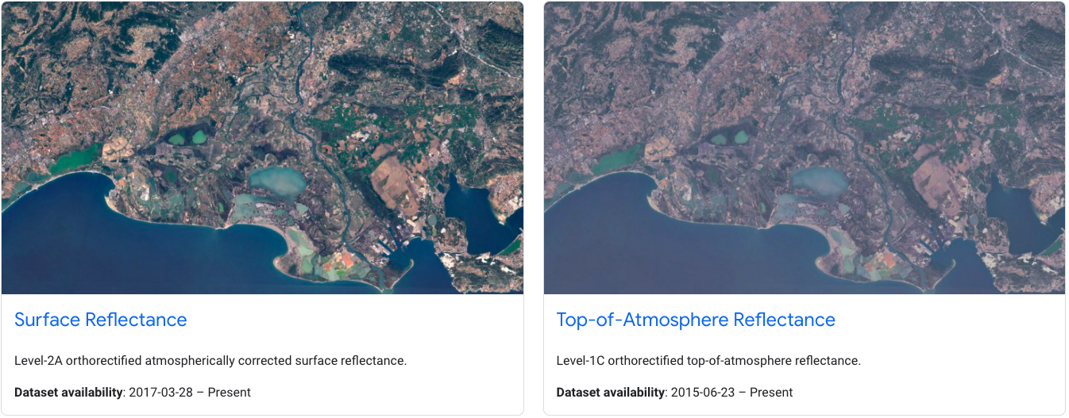
Datos de sensores satelitales disponibles en GEE: Sentinel-2
Los datos disponibles de Sentinel-2 incluyen:
Parte superior de la atmósfera
Reflectancia de superficie
Las aplicaciones terrestres de Sentinel-2 son muy similares a las de Landsat, pero las diferencias incluyen:
Resolución espacial de 10-20 m
revisión de 5 días
Menos cobertura temporal
Enlace al catálogo de datos GEE:
https://developers.google.com/earth-engine/datasets/catalog/sentinel-2
Available Sentinel-2 data products in GEE. Note the temporal coverage starts in 2015 and 2017. Image Credit: Earth Engine Data Catalog
Notes:
Los datos de Sentinel-2 también están disponibles a través de GEE e incluyen productos de reflectancia superficial y de la parte superior de la atmósfera. Las aplicaciones de los datos de Sentinel-2 son muy similares a las de Landsat, pero hay algunas diferencias notables. Sentinel-2 tiene una resolución espacial más alta de 10-20 m, una revisión de 5 días, pero tiene menos cobertura temporal general ya que los datos no comienzan hasta 2015. Sentinel-2 se usa a menudo junto con los datos de Landsat 8 para proporcionar una resolución temporal general más alta. Su resolución espacial más alta también suele ser útil para una diferenciación más fina de los tipos de cobertura terrestre.

Slide 27
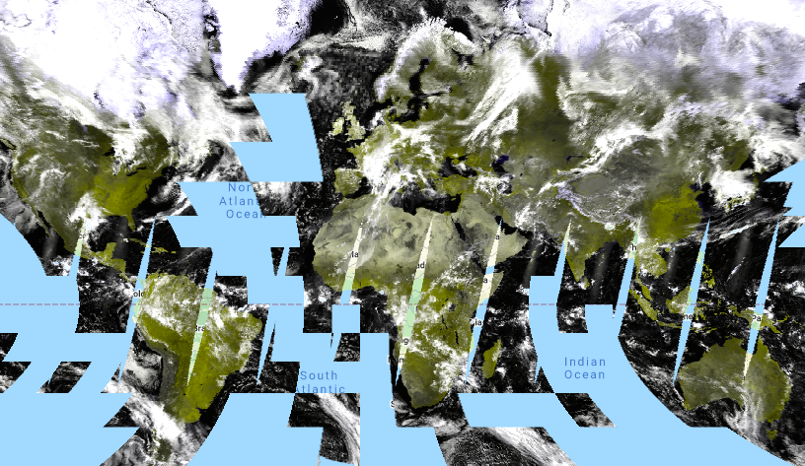
Datos de sensores satelitales disponibles en GEE: MODIS
Los productos de datos de reflectancia MODIS incluyen:
Diariamente, reflectancia ajustada por BRDF nadir de 500 m
Reflectancia de superficie diaria, global, 250 m
8 días, global, reflectancia de superficie de 250 m
Los productos preprocesados incluyen:
Cobertura de nieve diaria, global, 500 m
Índices de vegetación de 16 días, globales, de 250 m
Anual, Global, 500m Tipo de cobertura terrestre
Imagen en falso color de Terra Surface Reflectance Daily Global 250m proyectada en GEE JavaScript API. Crédito: Desarrolladores de Google Earth Engine
Enlace al catálogo MODIS GEE:
https://developers.google.com/earth-engine/datasets
/catalogo/modis
Notes:
GEE también contiene el archivo MODIS, es probable que ya esté familiarizado con MODIS en cierta medida, pero como recordatorio, los datos de MODIS abarcan desde 2000 hasta la actualidad y son bastante populares debido a su alta resolución temporal, con un tiempo de revisión diario. En términos de productos de reflectancia, diría que dos de los más valiosos para completar sus propias tareas de monitoreo de la tierra son los productos de reflectancia de superficie diaria y global de 250 m de 8 días. El producto de 8 días compone píxeles de la más alta calidad durante un período de 8 días, lo que significa que este producto puede ser particularmente útil si su área de estudio se encuentra en un lugar que frecuentemente experimenta nubes. Estos datos de reflectancia superficial tienen capacidades similares a las de Landsat, pero la resolución espacial reducida puede ser un desafío para áreas de estudio más pequeñas. Y aquí, en la diapositiva, he mostrado un ejemplo del producto de reflectancia de superficie MODIS global diario en el mapa GEE. También hay una variedad de productos MODIS preprocesados que pueden resultarle útiles, como la cubierta de nieve, los índices de vegetación y el tipo de cubierta terrestre.

Slide 28
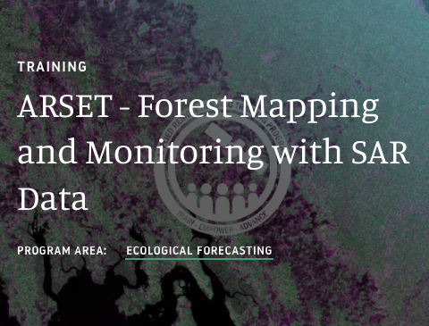
Datos de sensores satelitales disponibles en GEE: Sentinel-1 SAR
Los datos SAR preprocesados de Sentinel-1 están disponibles para trabajar con GEE.
Formación previa de ARSET:
Mapeo y Monitoreo Forestal con Datos SAR
Catálogo de datos GEE:
https://developers.google.com/earth-engine/datasets/catalog/COPERNICUS_S1_GRD
Una capacitación anterior de ARSET detalla el uso de datos SAR para la gestión de la tierra, particularmente en ecosistemas con vegetación.
Enlace: ARSET
Notes:
Otro conjunto de datos que puede resultarle útil es Sentinel-1 SAR. Estos datos se procesan previamente y están listos para usar en GEE. Nos centraremos en las imágenes ópticas para esta serie, pero quería asegurarme de que se incluyera esta fuente de datos de radar. Los datos SAR son especialmente útiles para el mapeo de vegetación, y si desea involucrarse más con este tipo de datos en GEE, le recomiendo consultar nuestra capacitación en Mapeo y monitoreo forestal con datos SAR. Esta capacitación pasa por una variedad de ejercicios para mostrarle cómo manipular los datos SAR de un par de sensores diferentes en GEE. Puede encontrarlo aquí en el enlace que le proporcionamos.

Slide 29
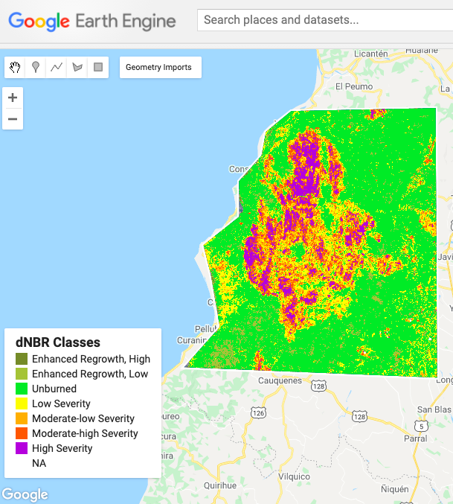

Aplicaciones de GEE para la Gestión de Tierras: Severidad de Quemas
El mapeo de la gravedad de las quemaduras completado en GEE manipula los datos precargados de Sentinel-2 o Landsat 8 y utiliza la plataforma GEE para realizar el control de calidad y filtrar los datos.
Se calculan la relación de quemado normalizada (NBR) y la NBR diferenciada (dNBR).
El umbral califica la gravedad de la quema de incendios forestales para completar una evaluación completa de la gravedad de la quema.
Consulte paso a paso la gravedad de las quemaduras de UN-SPIDER en la capacitación de GEE
Ejemplo de mapeo de la gravedad de las quemaduras con datos de Sentinel-2 en Empedrado, Chile, en febrero de 2017. Este mapa se produjo con el script UN-SPIDER Burn Severity with GEE. Crédito: ONU-ARAÑA
Notes:
Muy bien, esa fue nuestra encuesta rápida de productos de datos relevantes disponibles, y ahora solo quiero cubrir algunas aplicaciones para tareas relacionadas con el monitoreo de la tierra. Con suerte, esto le dará una idea acerca de la versatilidad de GEE y los recursos que podrían ser útiles para su propio trabajo. Entonces, primero quiero referirme a algo que en realidad cubrí anteriormente en nuestra serie de incendios que terminó a fines de mayo. Hay un tutorial y un guión para mapear la severidad de las quemaduras en GEE disponibles por el programa de Información basada en el espacio para la gestión de desastres y respuesta a emergencias de las Naciones Unidas, también conocido como ONU SPIDER. Esta secuencia de comandos utiliza imágenes de Landsat 8 o Sentinel-2 para calcular la relación de quema normalizada para las imágenes previas y posteriores al incendio, diferencia las dos para crear una relación de quema normalizada diferenciada, y luego establece umbrales y mapea los resultados para crear mapas de severidad de quema para su elección. ubicación. Puede ver una captura de pantalla de esto para Empedrado, Chile en febrero de 2017 después de una serie de incendios en el área. Si la gravedad de las quemaduras es parte de sus esfuerzos de monitoreo de la tierra, definitivamente consulte esta capacitación.

Slide 30
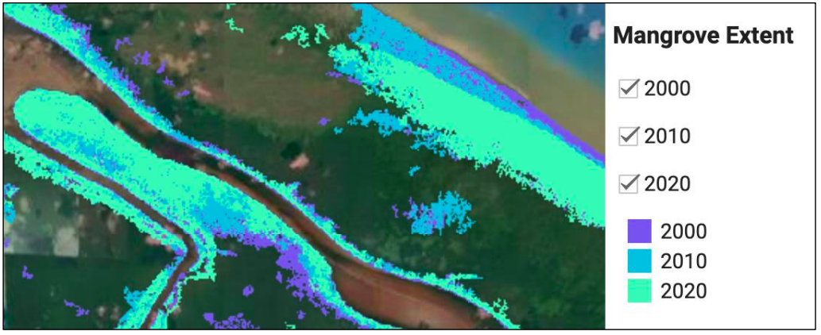
Aplicaciones de GEE para la Gestión de Tierras: Mapeo de Manglares
Entrenamiento ARSET usando GEE para mapear manglares:
Teledetección de manglares en apoyo de los Objetivos de Desarrollo Sostenible de la ONU
Clasificación aleatoria de bosques para crear una serie de tiempo para el cambio en la extensión de los manglares
Creación de apps como herramientas de gestión y comunicación
capacitación ARSET SAR mencionada anteriormente también muestra métodos para usar datos SAR en GEE para mapear manglares.
Ejemplo de mapeo de la extensión de manglares en una serie de tiempo para rastrear cómo ha cambiado la presencia de manglares durante un período de 20 años (de los ejercicios completados durante la serie ARSET Mangrove Mapping).
Crédito de la imagen: ARSET de la NASA
Visite el Explorador de datos y las aplicaciones de comparación para obtener más información sobre el mapeo de manglares y las aplicaciones en GEE.
Notes:
Otra aplicación demostrada de GEE es el mapeo de manglares. Nuestra capacitación anterior titulada Detección remota de manglares en apoyo de los Objetivos de Desarrollo Sostenible de la ONU detalla cómo mapear la extensión de los manglares y mostrar los resultados en GEE. La capacitación va paso a paso a través de una clasificación aleatoria de bosques para crear una serie temporal de cambios en la extensión de los manglares, y también detalla el proceso de creación de aplicaciones, herramientas e interfaces gráficas de usuario en GEE para comunicar y mostrar mejor los resultados. Puede ver un ejemplo de los resultados de esta capacitación aquí en la diapositiva, que muestra la extensión de los manglares para 2000, 2010 y 2020, y observe la interfaz gráfica que permite al usuario señalar y hacer clic para ver los resultados en lugar de tener que editar el código ellos mismos. Para obtener más información sobre este trabajo en particular, visite el explorador de datos y las aplicaciones de comparación creadas para mostrar este trabajo . He proporcionado los enlaces en la diapositiva para que los vea más tarde. También hay una sección de capacitación en Mapeo y Monitoreo Forestal con datos SAR que mencioné anteriormente que repasa técnicas en GEE para mapear manglares usando datos SAR.

Slide 31
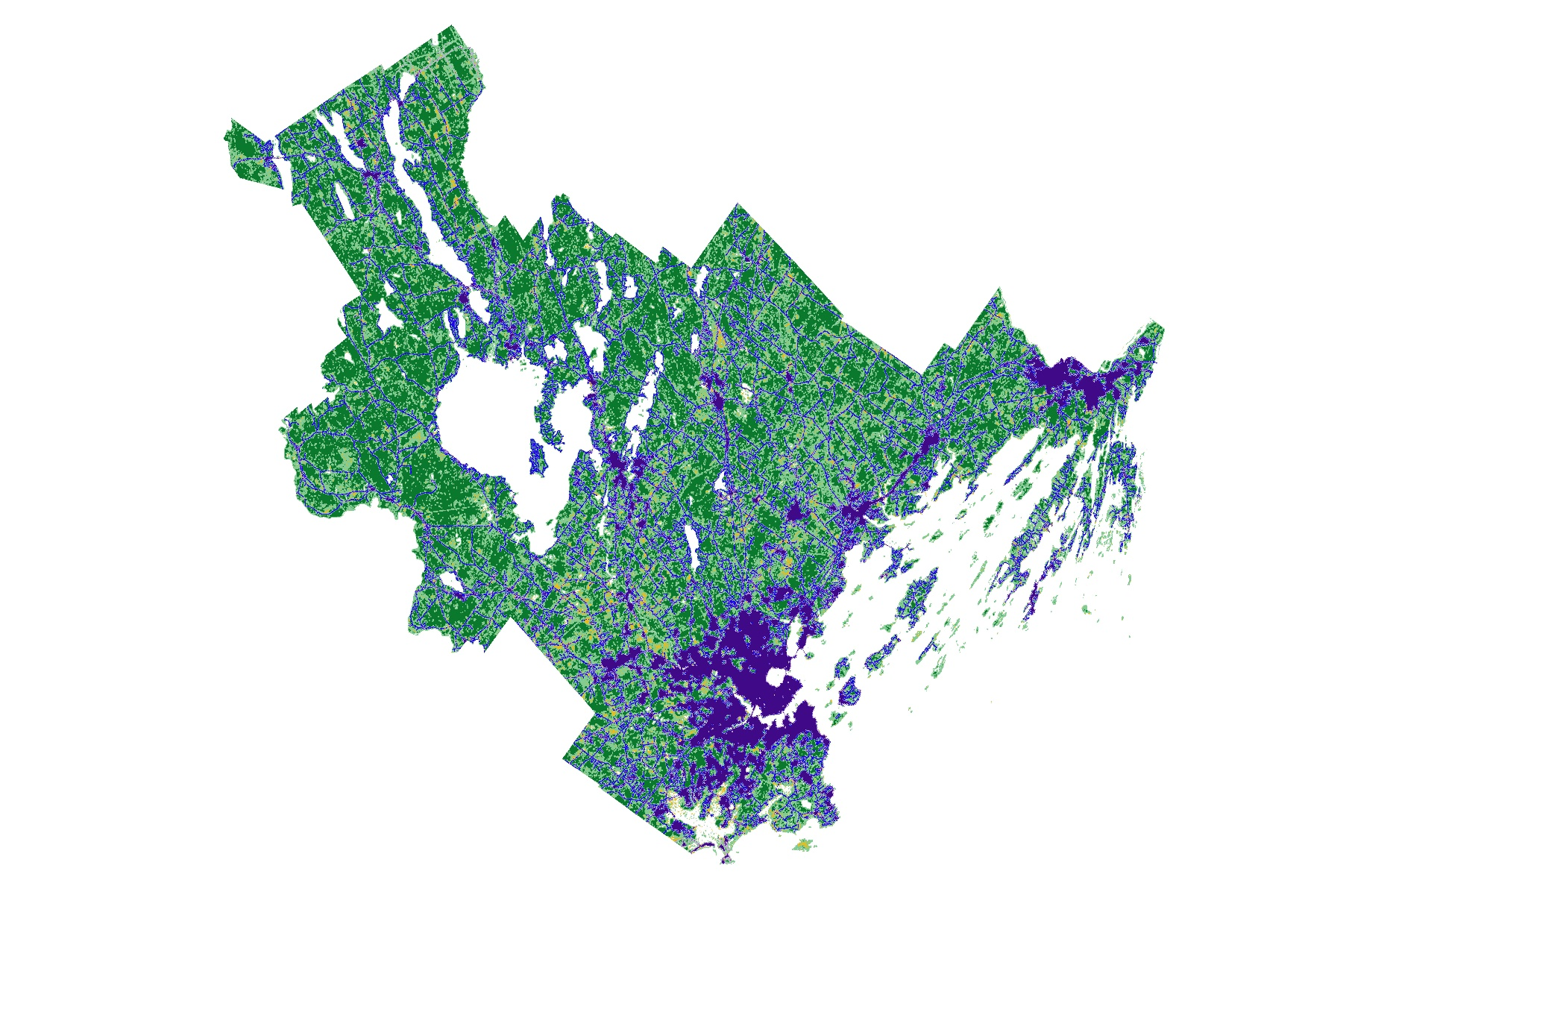
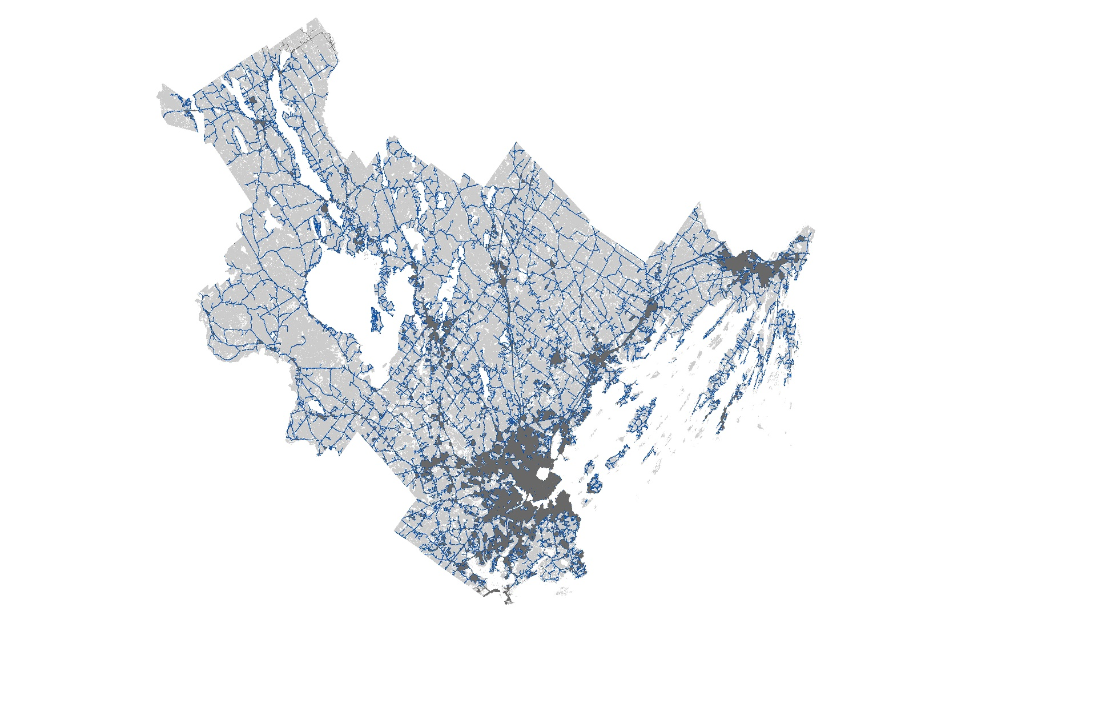

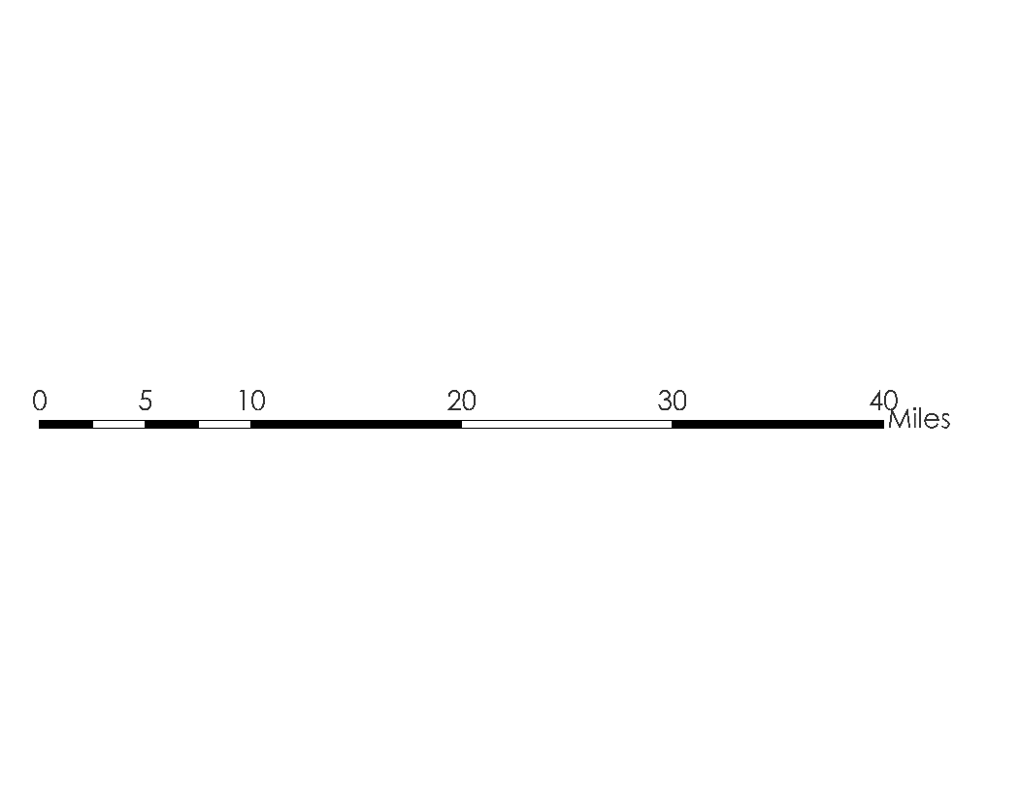
Aplicaciones de GEE para la Gestión del Suelo: Cobertura del Suelo
Urban Development
Urban Edge
Forest Cover
Forest Cover
Forest Edge
Urban Cover
Cultivated
Forest – Urban Edge
0
5
10
20
30
40
Miles
Forest – Urban Edge
Notes:
Este fue el resultado final del equipo. Las clases utilizadas fueron urbana, forestal y cultivada (lo que da cuenta de tipos de cobertura como la agricultura). Inicialmente se calcularon más clases, pero se determinó que las clases más importantes eran estas tres, ya que el enfoque de esta parte del proyecto era identificar el hábitat de borde forestal-urbano. El mapa de la izquierda muestra estos tipos de cobertura, los bordes de las áreas urbanas y boscosas, y la superposición entre las dos. En el segundo mapa a la derecha, vemos el mapeo del hábitat del borde forestal-urbano resaltado en azul. En última instancia, el equipo del equipo pudo identificar con éxito el hábitat de borde en los corredores de transporte, los límites de las ciudades y los municipios pequeños, así como las áreas de recreación cercanas.

Slide 32
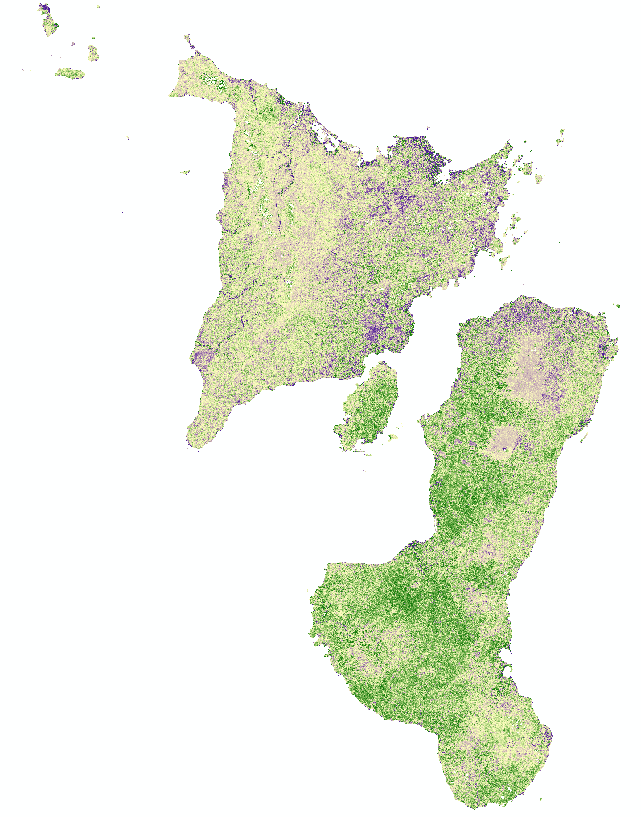
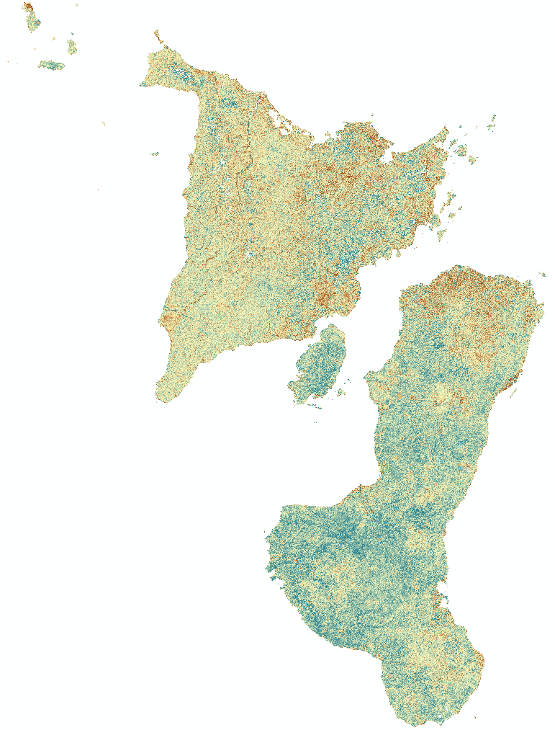

Aplicaciones de GEE para la Gestión de Tierras: Índices de Vegetación
Cambio de NDVI
Cambio de IVE
Incremento
Aumento del
Ningún cambio
Ningún cambio
Disminución
Disminución
norte
0
10
20
30
40
Kilómetros
Notes:
Aquí están los resultados. Usaron el Índice de vegetación de diferencia normalizada, o NDVI, y el Índice de vegetación mejorado, o EVI, en GEE para mapear el cambio de vegetación de 2000 a 2019. Probablemente reconozca NDVI, que es un índice bastante clásico para mapear la vegetación, pero el equipo también optó por calcular el EVI, ya que tiende a funcionar mejor en áreas con vegetación densa. Tenga en cuenta que ambos mapas muestran cambios en sus respectivos índices de vegetación, con la mayor disminución de vegetación observada en el norte de la isla de Negros. Y, en última instancia, los administradores de la conservación pueden usar estos datos para orientar sus esfuerzos de restauración del hábitat y seleccionar ubicaciones privilegiadas para la reintroducción de las poblaciones de cerdos verrugosos y ciervos manchados de Bisaya.

Slide 33
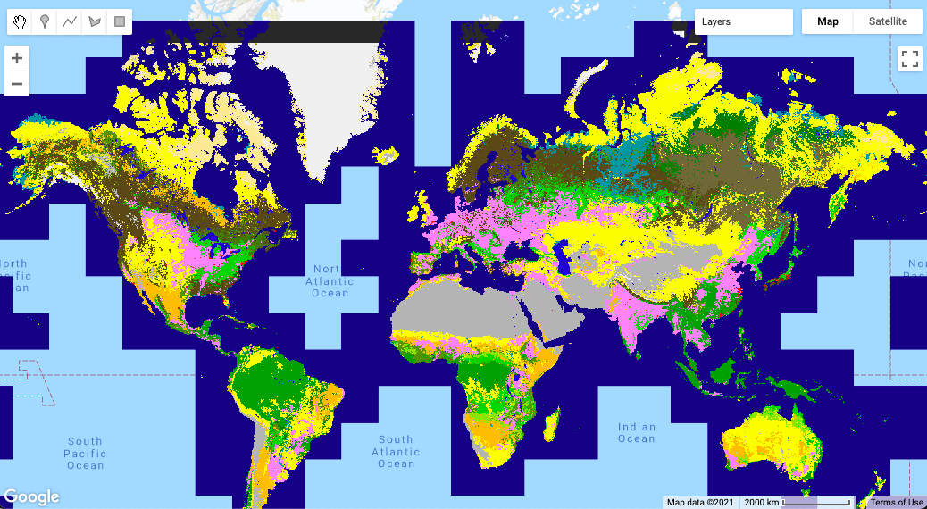
Datos de sensores satelitales disponibles en GEE: productos de cobertura terrestre
Una variedad de productos de datos de cobertura terrestre están disponibles en GEE, incluyendo:
ESA WorldCover 10m v200
MODIS Tipo de Cobertura Terrestre Anual Global 500m
Mapa global PALSAR-2/PALSAR forestal/no forestal
Base de datos nacional de cobertura terrestre del USGS
Catálogo de datos GEE:
https://developers.google.com/earth-engine/datasets/tags/landcover
Copernicus Global Land Cover Layers: CGLS-LC100 colección 3 mostrada globalmente en GEE. Crédito: Catálogo de datos de Earth Engine
Notes:
Mencioné esto brevemente en la diapositiva MODIS, pero también hay una variedad de capas de cobertura terrestre procesadas disponibles en GEE. He mostrado un ejemplo de uno aquí a la derecha. Estos son datos del conjunto de datos Capas de cobertura terrestre global de Copernicus. También hay capas que muestran el producto de tipo de cobertura terrestre MODIS, mapas de áreas forestales versus áreas no forestales derivadas de datos PALSAR y acceso a las capas de la base de datos de cobertura terrestre nacional del USGS. Asegúrese de echar un vistazo a estos enlaces del catálogo de datos para obtener una encuesta completa de las capas de datos y los archivos de imágenes disponibles.

Slide 34
Demostración – Adquisición de Cobertura Terrestre
Notes:
Y solo quiero recordarles rápidamente que esta será una introducción básica, así que si están un poco más avanzados con GEE, podríamos repasar algunas cosas que ya saben, pero esta sesión es para asegurarnos de que todos estemos en la misma página con los conceptos básicos de la plataforma. Bien, comencemos con nuestra primera sección que analiza las funcionalidades de GEE y los tipos de datos disponibles.

Slide 35
ESA WorldCover 10m v100
Código para demostración: https://code.earthengine.google.com /7cba979b0b54d16e8a01e2bf53e426c2
Conjunto de datos (GEE): https://developers.google.com/earth-engine/datasets/catalog/ESA_WorldCover_v100
Disponibilidad del conjunto de datos
2020-01-01 a 2021-01-01
Proveedor de conjunto de datos
ESA/VITO/Brockmann Consult/CS/GAMMA Teledetección/IIASA/WUR
Descripción
WorldCover 10 m 2020 de la Agencia Espacial Europea (ESA) proporciona un mapa global de cobertura terrestre para 2020 con una resolución de 10 m basado en datos de Sentinel-1 y Sentinel-2. El producto WorldCover viene con 11 clases de cobertura terrestre y ha sido generado en el marco del proyecto ESA WorldCover , parte del 5º Programa de Envolvente de Observación de la Tierra (EOEP-5) de la Agencia Espacial Europea.
Notes:
Con esto concluye nuestra primera sesión de la serie de monitoreo terrestre GEE. Aquí hay algunos puntos importantes de esta parte. El entorno basado en la nube de GEE puede eliminar las barreras para interactuar con los datos de detección remota, barreras como el almacenamiento de datos y la potencia informática personal. Y es importante tener en cuenta que las funcionalidades de GEE son similares a muchas plataformas GIS de escritorio que se utilizan para hacer cosas como crear clasificaciones de tierras y calcular parámetros ambientales a partir de datos satelitales. GEE también alberga muchos conjuntos de datos de monitoreo terrestre relevantes de sensores como Landsat, MODIS, Sentinel-2 y Sentinel-1 SAR. Y en nuestra actividad vio las capacidades de la API de JavaScript para completar funciones básicas como el filtrado de imágenes y el cálculo del índice de vegetación. También exploramos brevemente la API de Python alojada en Google Colab. Y asegúrese de unirse a nosotros la próxima semana para nuestra sesión sobre Clasificación de cobertura terrestre y evaluación de precisión.

Slide 36
Resumen
La plataforma GEE proporciona a los usuarios recursos informáticos basados en la nube que pueden reducir barreras como el espacio de almacenamiento de datos y la potencia informática personal.
Las capacidades de GEE son similares a las de muchas plataformas GIS utilizadas para manipular datos satelitales para procesos clave de detección remota relacionados con la tierra, incluida la aplicación de algoritmos y la clasificación de la cobertura terrestre.
GEE alberga muchos conjuntos de datos relevantes para el monitoreo de la tierra.
Serie Landsat, MODIS, Sentinel-2 y Sentinel-1 SAR
La API de JavaScript permite la codificación y la automatización de funciones básicas de detección remota, como el filtrado de imágenes y el cálculo del índice de vegetación.
Los usuarios interesados en la API de Python pueden explorar Google Colab.
Sesión 2: Clasificación de la Cobertura Terrestre y Evaluación de la Precisión
Notes:
Con esto concluye nuestra primera sesión de la serie de monitoreo terrestre GEE. Aquí hay algunos puntos importantes de esta parte. El entorno basado en la nube de GEE puede eliminar las barreras para interactuar con los datos de detección remota, barreras como el almacenamiento de datos y la potencia informática personal. Y es importante tener en cuenta que las funcionalidades de GEE son similares a muchas plataformas GIS de escritorio que se utilizan para hacer cosas como crear clasificaciones de tierras y calcular parámetros ambientales a partir de datos satelitales. GEE también alberga muchos conjuntos de datos de monitoreo terrestre relevantes de sensores como Landsat, MODIS, Sentinel-2 y Sentinel-1 SAR. Y en nuestra actividad vio las capacidades de la API de JavaScript para completar funciones básicas como el filtrado de imágenes y el cálculo del índice de vegetación. También exploramos brevemente la API de Python alojada en Google Colab. Y asegúrese de unirse a nosotros la próxima semana para nuestra sesión sobre Clasificación de cobertura terrestre y evaluación de precisión.

Slide 37
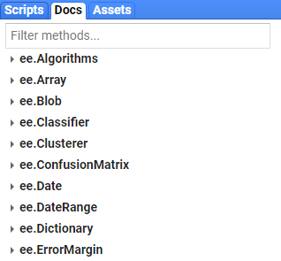
Recursos de ayuda
Uso de Google Earth Engine para aplicaciones de monitoreo terrestre:
https://appliedsciences.nasa.gov/join-mission/training/english/arset-using-google-earth-engine-land-monitoring-applications
Mapeo y Monitoreo Forestal con Datos SAR
https://appliedsciences.nasa.gov/join-mission/training/english/arset-forest-mapping-and-monitoring-sar-data
Pestaña Documentos
Guía del desarrollador
Grupo de desarrolladores de motores de Google Earth

Slide 38
Demostración: adquisición de agua superficial

Slide 39
Capas de mapeo de aguas superficiales globales del JRC, v1.4
Código para demostración: https://code.earthengine.google.com/accaae70c708e041d994d0bf762430d7
Conjunto de datos (GEE): https://developers.google.com/earth-engine/datasets/catalog/JRC_GSW1_4_GlobalSurfaceWater
Disponibilidad del conjunto de datos:
1984-03-16 a 2022-01-01
Proveedor de conjunto de datos:
EC JRC / Google
Descripción:
Este conjunto de datos contiene mapas de la ubicación y distribución temporal de las aguas superficiales desde 1984 hasta 2021 y proporciona estadísticas sobre la extensión y el cambio de esas superficies de agua. Para obtener más información, consulte el artículo de revista asociado: Mapeo de alta resolución del agua superficial global y sus cambios a largo plazo (Nature, 2016) y la Guía de usuarios de datos en línea. Estos datos se generaron utilizando 4.716.475 escenas de Landsat 5, 7 y 8 adquiridas entre el 16 de marzo de 1984 y el 31 de diciembre de 2021.

Slide 40
Recursos de ayuda
Uso de Google Earth Engine para aplicaciones de recursos hídricos:
https://developers.google.com/earth-engine/datasets/tags/surface
Uso de observaciones de la Tierra para monitorear los presupuestos de agua para la gestión de cuencas fluviales:
https://appliedsciences.nasa.gov/join-mission/training/english/arset-using-earth-observations-monitor-water-budgets-river-basin-0
Mapeo y Monitoreo de Lagos y Embalses con Observaciones Satelitales:
https://appliedsciences.nasa.gov/join-mission/training/english/arset-mapping-and-monitoring-lakes-and-reservoirs-satellite

Slide 41
¡Gracias!

